Slide 1
3.6栈
栈

Slide 2
3.6 栈
我们研究栈的角度：
栈是一种具有特殊的访问方式的存储空间。它的特殊性就在于，最后进入这个空间的数据，最先出去。
可以用一个盒子和3本书来描述
栈的操作方式

Slide 3
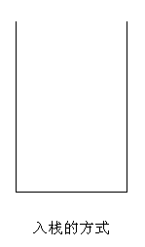
入栈的方式

Slide 4
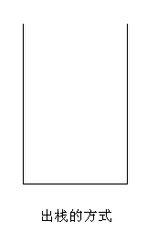
出栈的方式

Slide 5
3.6 栈
栈有两个基本的操作：入栈和出栈。
  入栈：将一个新的元素放到栈顶；
  出栈：从栈顶取出一个元素。
栈顶的元素总是最后入栈，需要出栈时，又最先被从栈中取出。
栈的操作规则：LIFO
（Last In First Out，后进先出）

Slide 6
3.7 CPU提供的栈机制
现今的CPU中都有栈的设计。
8086CPU提供相关的指令来以栈的方式访问内存空间。
这意味着，我们在基于8086CPU编程的时候，可以将一段内存当作栈来使用。

Slide 7
3.7 CPU提供的栈机制
8086CPU提供入栈和出栈指令： （最基本的）
PUSH（入栈）
POP （出栈）
push ax：将寄存器ax中的数据送入栈中；
pop ax ：从栈顶取出数据送入ax。
8086CPU的入栈和出栈操作都是以字为单位进行的。

Slide 8
3.6 栈
下面举例说明，我们可以将10000H~1000FH这段内存当作栈来使用。
下面一段指令的执行过程：
  mov ax,0123H
  push ax
  mov bx,2266H
  push bx
  mov cx,1122H
  push cx
  pop ax
  pop bx
  pop cx
看动画片去……

Slide 9
3.6 栈
指令序列的执行过程演示
注意：字型数据用两个单元存放，高地址单元放高 8 位，低地址单元放低8 位。
是否有疑惑？
两个疑问

Slide 10
两个疑问
1、CPU如何知道一段内存空间被当作栈使用？
2、执行push和pop的时候，如何知道哪个单元是栈顶单元？
分析
结论：任意时刻，SS:SP指向栈顶元素。

Slide 11
对于两个疑问的分析
CPU如何指导当前要执行的指令所在的位置？
答：寄存器CS和IP中存放着当前指令的段地址和 偏移地址。
8086CPU中，有两个寄存器：
段寄存器SS 存放栈顶的段地址
寄存器SP 存放栈顶的偏移地址
任意时刻，SS:SP指向栈顶元素。

Slide 12
push 指令的执行过程
push ax
  （1）SP=SP–2；
  （2）将ax中的内容送入SS:SP指向的内存单元处，SS:SP此时指向新栈顶。
  图示

Slide 13
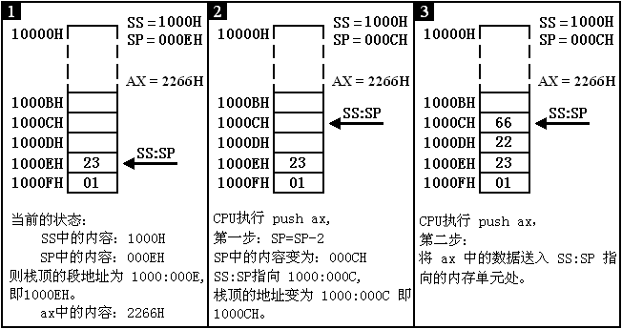
push 指令的执行过程

Slide 14
3.6 栈
问题3.6：如果我们将10000H~1000FH 这段空间当作栈，初始状态栈是空的，此时，SS=1000H，SP=？
思考后看分析。

Slide 15
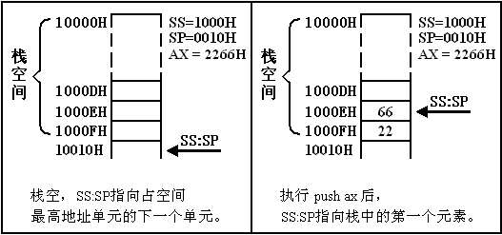
问题3.6分析
SP = 0010H

Slide 16
问题3.6分析（续）
我们将10000H~1000FH 这段空间当作栈段，SS=1000H，栈空间大小为16 字节 ，栈最底部的字单元地址为1000:000E。
任意时刻，SS:SP指向栈顶，当栈中只有一个元素的时候，
SS = 1000H，SP=000EH。

Slide 17
问题3.6分析（续）
栈为空，就相当于栈中唯一的元素出栈，出栈后，SP=SP+2 ，SP 原来为 000EH，加 2 后SP=10H
所以，当栈为空的时候，SS=1000H，SP=10H。
换个角度看

Slide 18
问题3.6分析（续）
换个角度看：
任意时刻，SS:SP 指向栈顶元素，当栈为空的时候，栈中没有元素，也就不存在栈顶元素
所以SS:SP 只能指向栈的最底部单元下面的单元，该单元的偏移地址为栈最底部的字单元的偏移地址+2
栈最底部字单元的地址为1000:000E，所以栈空时，SP=0010H。

